Slide 1


ODM PUBLIC SCHOOL
CLASS- II
SESSION- 05
SUBJECT : ODIA
TOPIC : ଊ କାର ଯୋଗ
SUB TOPIC : ବାକ୍ୟ ଗଠନ ଓ ଲିଖନ

Slide 2
ଅଧ୍ୟୟନର ଉଦ୍ଦେଶ୍ୟ
“ଊ” କାର ଯୋଗ ଶବ୍ଦ ଗୁଡିକୁ ବାକ୍ୟରେ ପ୍ରୟୋଗ କରି
ଶିଖିବେ

Slide 3
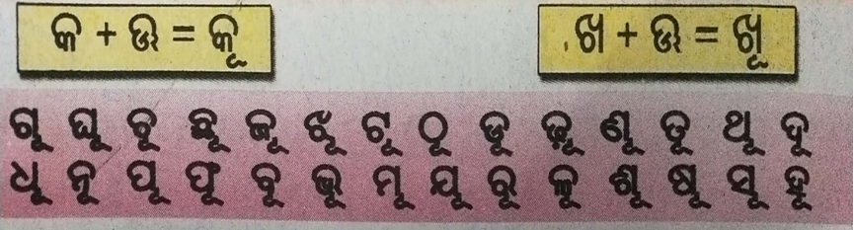
ଦୀର୍ଘ ‘ଊ’ କାର ଯୋଗ

Slide 4
ଦୀର୍ଘ ‘ଊ’ କାରର ଦୁଇ ଅକ୍ଷର ବିଶିଷ୍ଟ ଶବ୍ଦ
କୂପ
ରୂପ
ଧୂପ
ଦୂତ
ମୂକ
ଧୂଳି
ଯୂଥ
ପୂଜା
ଶୂଳ
ମୂଳ
ଭୂମି
ଧୂମ

Slide 5

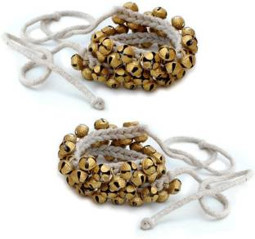
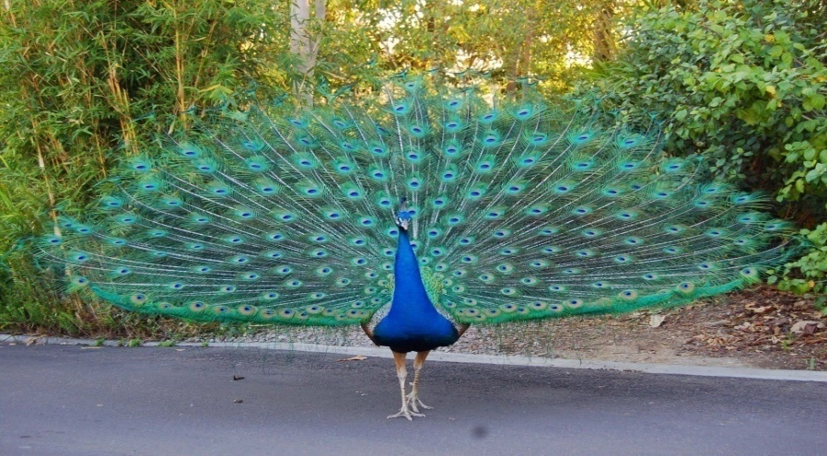
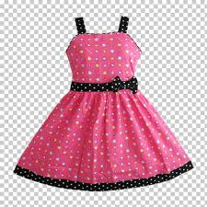
ଦୀର୍ଘ ‘ଊ’ କାର ୩ ଅକ୍ଷର ଶବ୍ଦ
ଭୂଷଣ
ମୂଷିକ
ମୟୂର
ନୂତନ

Slide 6
ଦୀର୍ଘ ‘ଊ’ କାର ଯୋଗ
ଆସ ବାକ୍ୟ ଗଢିବା

Slide 7
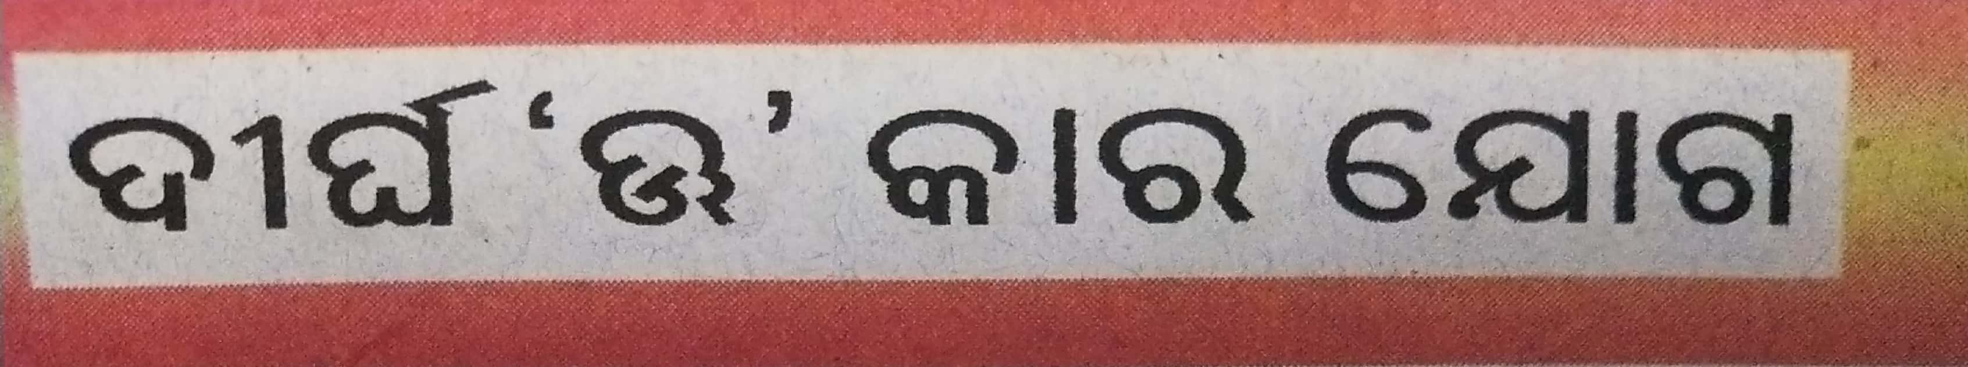


ଆସ ବାକ୍ୟ ଗଢିବା
ଆଇଲାଣି ବିଲାଇ
ମୂଷା ଯିବ ପଳାଇ

Slide 8


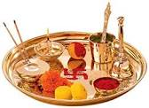
ଆସ ବାକ୍ୟ ଗଢିବା
ନୂପୁର ବIଜଇ ରୁଣଝୁଣ
ନଳକୂପ ଜଳ କର ପାନ
ମୟୂର ନାଚଇ ଢଳିଢଳି
ପୂଜା ଥାଳି ନିଅ ବନମାଳୀ

Slide 9
ସଜାଇ ଲେଖ
ତନୂନ ନୂତନ
ଷଳମୂ ମୂଷଳ
ନକୂଳଦୀ ନଦୀକୂଳ
ଗଛଳମୂ ଗଛମୂଳ
ଅରୂପପ ଅପରୂପ
ଜାରୀପୂ ପୂଜାରୀ

Slide 10
ଅଧ୍ୟୟନରୁ ଲବ୍ଧଜ୍ଞାନର ଫଳାଫଳ
ବାକ୍ୟ ଗଠନ କରିବା ଫଳରେ ପିଲାମାନଙ୍କର ସୃଜନାତ୍ମକ ଭାବ ଉଦ୍ରେକ ହେବ ଓ ସେମାନଙ୍କର ଲିଖନ ଶୈଳୀର ଅଭିବୃଦ୍ଧି ଘଟିବ

Slide 11
THANKING YOU
ODM EDUCATIONAL GROUP

